Slide 1
Laboratorio de programación
Luisa Fernanda Rincón Pérez
2015-1

Slide 2
Sesión 2. Partes programa en C
Tarea lunes. Capítulo 3 del libro

Slide 3
¿Qué vimos la clase pasada?
1.Presentación general
2. Presentación del curso
3. Revisión conceptos
4. Pseudocódigo
5. Introducción al lenguaje C

Slide 4
¿Qué haremos hoy?
1. Partes de un programa en C
2. Lectura e impresión de datos
3. Asignaciones
4. Funciones/Procedimientos
5. Operadores

Slide 5
Pasos para ejecutar programas escritos en C
Codificar el programa
Compilar el programa
Ejecutar el programa

Slide 6
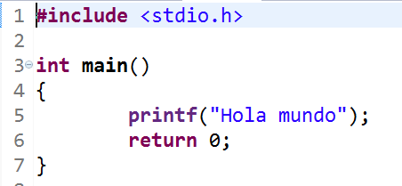
Paso 1. Codificar el programa
Función principal

Slide 7
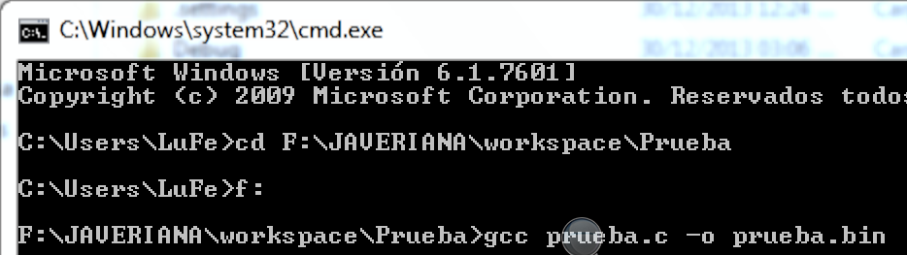
Compilar y ejecutar un programa desde línea de comandos
gcc prueba.c -o prueba

Slide 8
Paso 3. Ejecutar el programa
Ejecutar prueba escribiendo en consola el nombre del ejecutable

Slide 9
1.Partes de un programa en C

Slide 10
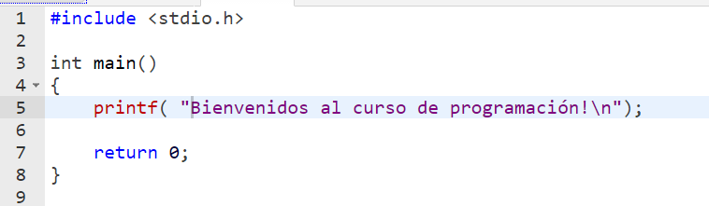
Programa en C: main.c
Función Main ( oblitagoria en todo programa en C). Sólo una por proyecto
Nombre del programa. Extensión .C
Directivas: (Librerías, constantes)
Retorno sin errores
Notes:
Directivas: Instrucciones que se dan al compilador. Permiten definir constantes, librerías.
Salto de línea
Punto y coma
Método principal. Sólo un método principal, otras funciones
Librerías ( cabeceras)
Comentarios: Obligatorio en el curso.
System(pause)

Slide 11
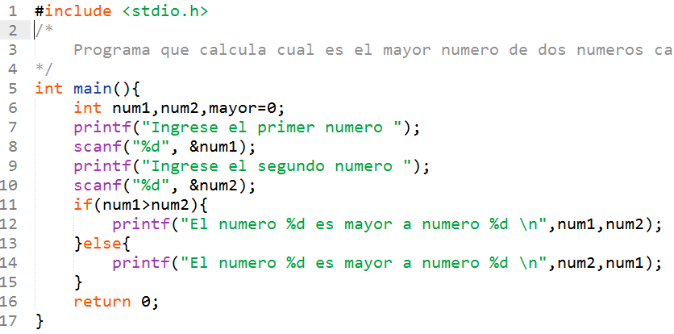
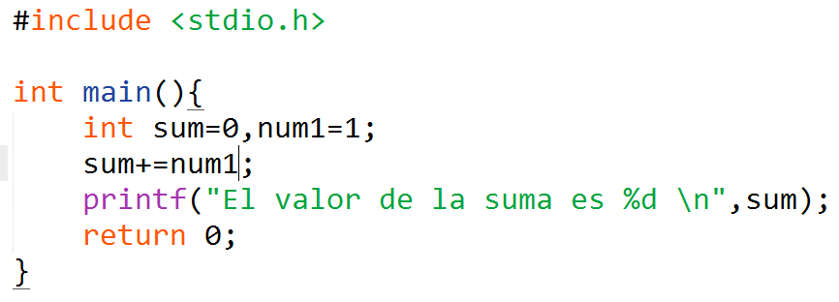
Miremos algunos ejemplos

Slide 12
En resumen: partes de un programa en C
Cabecera
Cuerpo del programa
Comentarios
Variables locales y globales, operadores
Funciones del usuario
Función Main
Palabras reservadas

Slide 13
Palabras reservadas ¿Cuáles conocemos?
break
case
char
enum
if
sizeof static
struct switch
Typedef
continue
Default
do
double
else
Int
long
return
Short
Void
While
Notes:
Una palabra reservada (keyword o resewed word), tal como void es una característica del lenguaje C asociada con algún significado especial. Una palabra reservada no se puede utilizar como nombre de identificador o función

Slide 14
¿Cuándo usar el punto y coma?
Se usa para terminar enunciados. Ejm: asignación, operaciones, invocación a funciones y procedimientos llevan punto y coma

Slide 15
Caracteres de escape
Inician con \
Ejm
\n significa salto de línea
\t significa tabulación
Qué pasa si se escribe
printf(“Bienvenidos al curso de”);
printf(“programación \n”);

Slide 16
Identificadores
Sirven para identificar las variables. La primera letra debe ser una letra. No pueden ser iguales a las palabras reservadas
Variables
Locales
Globales
DECLARACIÓN DE VARIABLES: NOMBRE Y TIPO DE DATOS. ANTES DE SER USADAS

Slide 17



Tipos de datos para las variables en C
Tipos de datos
Enteros
-32768 a 32768
Flotantes
Carácter del alfabeto.
Cadenas
Punto decimal
Se leen como arrays
Almacenados como números
Notes:
Probablemente el tipo de dato más familiar es el entero, o tipo int. Los enteros son adecuados para aplicaciones que trabajen con datos numéricos
Un carácter es cualquier elemento de un conjunto de caracteres predefinidos o alfabeto. La mayoría de las computadoras utilizan el conjunto de caracteres ASCII. C procesa datos carácter (tales como texto) utilizando el tipo de dato char. En unión con la
estructura array, que se verá posteriormente, se puede utilizar para almacenar cadenas de caracteres (grupos de caracteres).
Internamente, los caracteres se almacenan como números. La letra A, por ejemplo, se almacena
internamente como el número 65, la letra B es 66, la letra c es 67, etc

Slide 18
¿Cómo se le asignan valores a las variables?
Forma correcta
numEntero= 5;
Forma incorrecta
5 = numEntero;

Slide 19
Miremos un ejemplo

Slide 20
¿Cómo leer o imprimir valores en C?
printf: Es una operación para mostrar valores en consola.
printf (“Hola mundo”);
printf (“El valor de la variable es %d”, x);
scanf: Es una operación para leer valores desde consola.
scanf(“%d”, &x);
Requiere librería stdio.h

Slide 21
Printf
printf(“Mensaje %d",parámetros);
printf(“Mensaje no parametros");
cadena de control de formato
Cadena de control | Tipo de dato
%d | Entero
%f | Flotante
%c | Carácter
%s | Cadenas ( conjunto de caracteres

Slide 22
Scanf
scanf("%d",&numUno);
cadena de control de formato
operador de dirección en c
Posición de memoria donde se almacena la variable. Conceptos de memoria
Cadena de control
%d
%f
%c

Slide 23
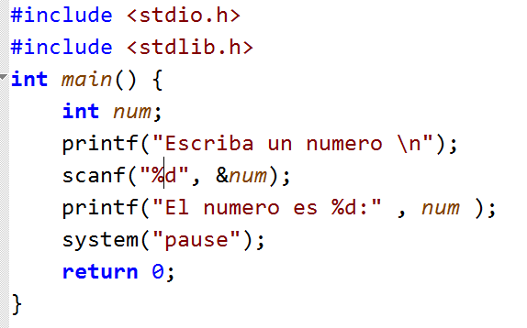
Ejemplo

Slide 24
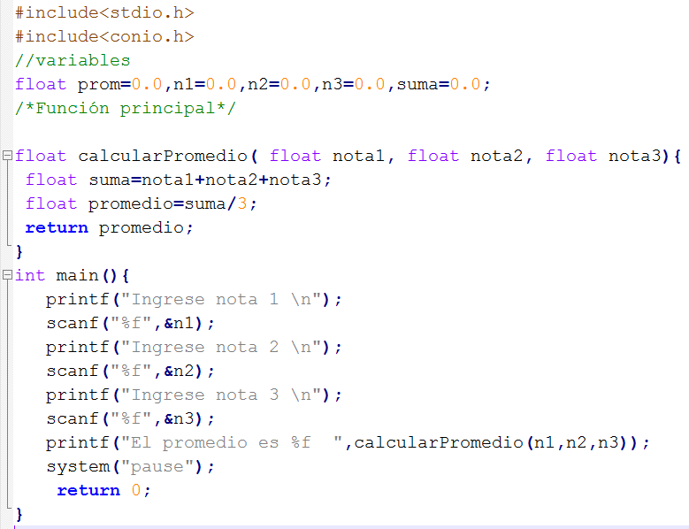
Identifiquemos los elementos de este programa
Notes:
Tener encuenta este quiz
1. What is the correct value to return to the operating system upon the successful completion of a program? A. -1 B. 1 C. 0 D. Programs do not return a value. 2. What is the only function all C programs must contain? A. start() B. system() C. main() D. program() 3. What punctuation is used to signal the beginning and end of code blocks? A. { } B. -> and <- C. BEGIN and END D. ( and ) 4. What punctuation ends most lines of C code? A. . B. ; C. : D. ' 5. Which of the following is a correct comment? A. */ Comments */ B. ** Comment ** C. /* Comment */ D. { Comment } 6. Which of the following is not a correct variable type? A. float B. real C. int D. double 7. Which of the following is the correct operator to compare two variables? A. := B. = C. equal D. ==

Slide 25
Hacer ejercicios subidos en moodle

